Slide 1
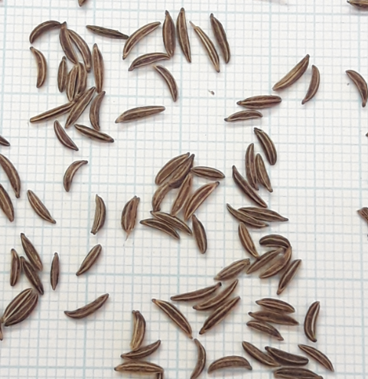
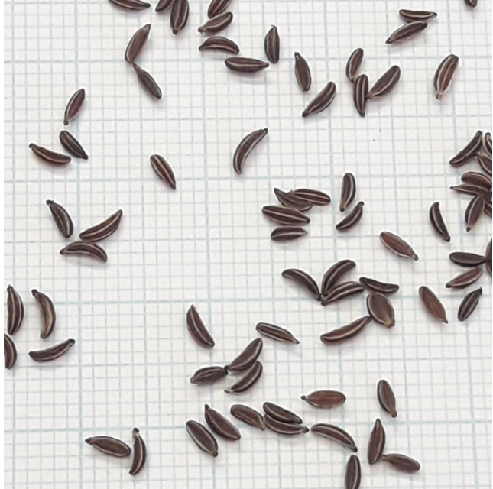
Viljellyn kuminan siemeniä, kuva Ville Toivonen, Luke
Luonnon kuminan siemeniä, kuva Ville Toivonen, Luke

